Slide 1
Nhóm 1
Tên
Tên
Tên
Tên
Tên

Slide 3
Nhóm 1

Slide 4
Nội dung 2
I. TỔNG QUAN VỀ QUẢN TRỊ
Quản trị vừa là khoa học vừa là nghệ thuật
Khái niệm:
Tính khoa học của quản trị: là hiểu biết các khái niệm, phạm trù, quy luật khách quan chung và riêng (tự nhiên, kỹ thuật và xã hội) để đưa ra quyết định phù hợp với quy mô, ngành nghề, con người, môi trường nhất định.
Tính nghệ thuật của quản trị: quản trị là công việc thực hành, phải xử lý các tình huống cụ thể khác nhau nên phụ thuộc rất nhiều vào tài nghệ của từng người quản trị riêng biệt.
Ghi chú Nội dung 3

Slide 5
MÔN HỌC THUYẾT TRÌNH
Chủ đề thuyết trình
Nhóm 1
Quản trị doanh nghiệp
Nguyễn Thị Thanh Thúy
2124802010570
Nguyễn Trần Bảo Phúc
2124802010190
Võ Thị Thu Thùy
2124802010069
Hồ Thị Tường Vôn
2124802010012
Từ Hòa Thuyết
2124802010301
Võ Ngân Khanh
2124802010728
Nguyễn Gia Khánh (Nhóm trưởng)
2124802010400
Nội dung 1
Nội dung 2
Nội dung 3
Nội dung 4

Slide 6
CHƯƠNG I
TỔNG QUAN VỀ QUẢN TRỊ

Slide 7

Nội dung 2
I. TỔNG QUAN VỀ QUẢN TRỊ
Khái niệm và vai trò của quản trị
Khái niệm
Quản trị là sự phối hợp để đạt được hiệu quả trong các hoạt động của người cùng chung trong tổ chức. Đây là quá trình để đạt được các mục tiêu đề ra bằng việc phối hợp nguồn lực của tổ chức. Quản trị còn là quá trình các nhà quản lý hoạch định, tổ chức, lãnh đạo và kiểm tra.
Ghi chú Nội dung 3

Slide 8
Nội dung 2
I. TỔNG QUAN VỀ QUẢN TRỊ
Khái niệm và vai trò của quản trị
Vai trò của quản trị:
Trong các tổ chức, doanh nghiệp quản trị giữ vai trò vô cùng quan trọng. Sự quan trọng của quản trị được thực hiện qua các vai trò sau:
Quản trị quyết định tới sự tồn tại, phát triển của tổ chức. Nếu như không có hoạt động của quản trị thì mọi người trong tổ chức sẽ làm việc một cách lộn xộn, không phân công việc cần làm là gì, không hiệu quả.
Thông qua việc hoạch định công việc, phương hướng mọi người sẽ phối hợp với nhau vì mục tiêu chung. Quản trị sẽ giúp tổ chức hoạt động hiệu quả và đạt được các mục tiêu đề ra.
Ghi chú Nội dung 3

Slide 9
Nội dung 2
I. TỔNG QUAN VỀ QUẢN TRỊ
Khái niệm và vai trò của quản trị
Vai trò của quản trị:
Bên cạnh đó còn giúp điều khiển, kiểm soát quá trình thực hiện, tạo ra hệ thống, quy trình để phối hợp ăn ý với nhau, sử dụng tốt các nguồn lực duy trì hoạt động và đạt được mục tiêu đề ra với chi phí thấp nhất.
Quản trị cũng là người kết nối giữa các thành viên công ty với nhau thông qua các hoạt động. Vai trò kết nối còn được thể hiện qua việc liên lạc với các đối tác, tổ chức bên ngoài để duy trì mối quan hệ hợp tác, đem lại lợi ích lâu dài.
Ghi chú Nội dung 3

Slide 10


Nội dung 2
I. TỔNG QUAN VỀ QUẢN TRỊ
Khái niệm và vai trò của quản trị
Vai trò của quản trị:
Mọi quyết định của doanh nghiệp đều được nhà quản trị thông qua và phê duyệt. Khi quyết định về các vấn đề quan trọng sẽ tạo nên sự đồng nhất, liên tục với việc sử dụng và phân bố nguồn lực.
Ghi chú Nội dung 3

Slide 11
Nội dung 2
I. TỔNG QUAN VỀ QUẢN TRỊ
Quản trị vừa là khoa học vừa là nghệ thuật
Quản trị vừa có tính khoa học vừa có tính nghệ thuật. Khoa học ở chỗ nó nghiên cứu, phân tích về công việc quản trị trong các tổ chức, tổng quát hoá các kinh nghiệm tốt thành nguyên tắc và lý thuyết áp dụng cho mọi hình thức quản trị tương tự. Nó cũng giải thích các hiện tượng quản trị và đề xuất những lý thuyết cùng những kỹ thuật nên áp dụng để giúp nhà quản trị hoàn thành nhiệm vụ và qua đó giúp các tổ chức thực hiện tốt mục tiêu.
Quản trị tập trung nghiên cứu các hoạt động quản trị thực chất, tức là những hoạt động quản trị có ý nghĩa duy trì và tạo điều kiện thuận lợi cho tổ chức hoạt động. Quản trị cung cấp các khái niệm cơ bản làm nền tảng cho việc nghiên cứu các môn học về quản trị chức năng như quản trị sản xuất, quản trị tiếp thị, quản trị nhân viên, quản trị hành chánh, quản trị nhà nước…
Ghi chú Nội dung 3

Slide 12
Nội dung 2
I. TỔNG QUAN VỀ QUẢN TRỊ
Quản trị vừa là khoa học vừa là nghệ thuật
Tại sao nói quản trị vừa là khoa học vừa là nghệ thuật?
Ghi chú Nội dung 3

Slide 13
Nội dung 2
I. TỔNG QUAN VỀ QUẢN TRỊ
Quản trị vừa là khoa học vừa là nghệ thuật
Quản trị là một môn khoa học vì nó có đối tượng nghiên cứu cụ thể, có phương pháp phân tích, và có lý thuyết xuất phát từ các nghiên cứu. Quản trị học cũng là một khoa học liên ngành, vì nó sử dụng tri thức của nhiều ngành khoa học khác như kinh tế học, tâm lý học, xã hội học, toán học, thống kê…
Quản trị vừa là một khoa học, nhưng sự thực hành quản trị là 1 nghệ thuật. Nhà quản trị phải hiểu biết lý thuyết quản trị, nhưng để có thể quản trị hữu hiệu, nhà quản trị phải biết linh hoạt vận dụng các lý thuyết vào những tình huống cụ thể
Ghi chú Nội dung 3

Slide 14





Nội dung 2
I. TỔNG QUAN VỀ QUẢN TRỊ
Chức năng của quản trị học là gì?
Kế hoạch
Tổ chức
Lãnh đạo
Kiểm tra
Điều phối
Ghi chú Nội dung 3

Slide 15




NỘI DUNG 1
II. KẾ HOẠCH

Slide 16



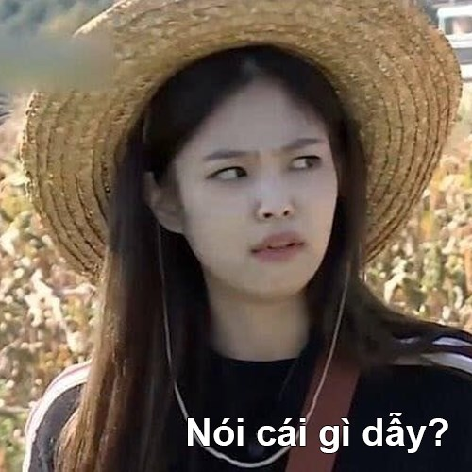

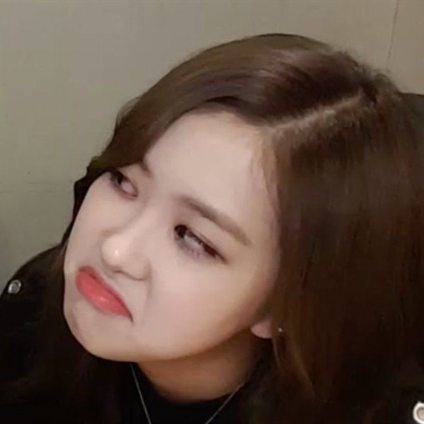
V. KIỂM TRA
Nội dung công tác kiểm tra và các dạng kiểm tra.
2.1 Kiểm tra gồm có 4 nội dung chính:
Xây dựng các tiêu chuẩn hoặc các chỉ tiêu họat động.
Đo lường các kết quả thực tế đã xảy ra.
So sánh kết quả thực tế với tiêu chuẩn hoặc
các chỉ tiêu.
Điều chỉnh các họat động nếu phát hiện
ra những sai lệch.

Slide 17


NỘI DUNG 1
II. KẾ HOẠCH
Nội dung 3
Khái niệm:
Là một nội dung và là một chức năng quan trọng nhất của quản lý. Bởi lẽ, kế hoạch gắn liền với việc lựa chọn và tiến hành các chương trình hoạt động trong tương lai của tổ chức, của một doanh nghiệp. Kế hoạch hóa củng là việc lựa chọn phương pháp tiếp cận hợp lý các mục tiêu định trước. Kế hoạch là xác định mục tiêu và quyết định cách tốt nhất để đạt được mục tiêu.
Ghi chú nội dung 3

Slide 18
NỘI DUNG 1
II. KẾ HOẠCH
Nội dung 3
Tầm quang trọng của kế hoạch:
Kế hoạch hóa là cần thiết để có thể ứng phó với những yếu tố bất định và những thay đổi của môi trường bên ngoài và bên trong của một tổ chức hoạt một doanh nghiệp.Chú trọng vào việc thực hiện các mục tiêu ,tạo ra hiệu quả kinh tế cao.
Kế hoạch hóa làm cho các sự việc có thể xảy ra theo như dự kiến ban đầu và sẽ không xảy ra khác đi .Mặt dù ít khi có thể dự đoán chính xác về tương lai và các sự kiện chưa biết trước có thể gây trở ngại cho kế hoạch , nhưng nếu không có kế hoạch thì hành động của con người đi đến chỗ vô ích .
kế hoạch hóa có vai trò to lớn làm cơ sở quan trọng cho công tác kiểm tra và điều chỉnh toàn bộ hoạt động của cả hệ thống nói chung củng như các bộ phận trong hệ thống nói riêng.
Ghi chú nội dung 3

Slide 19
NỘI DUNG 1
II. KẾ HOẠCH
Nội dung 3
Phân loại kế hoạch:
Hiện nay người ta chia làm hai loại kế hoạch: kế hoạch chiến lược (Strategic plans) và kế hoạch tác nghiệp (Operationa plans)
Ghi chú nội dung 3

Slide 20
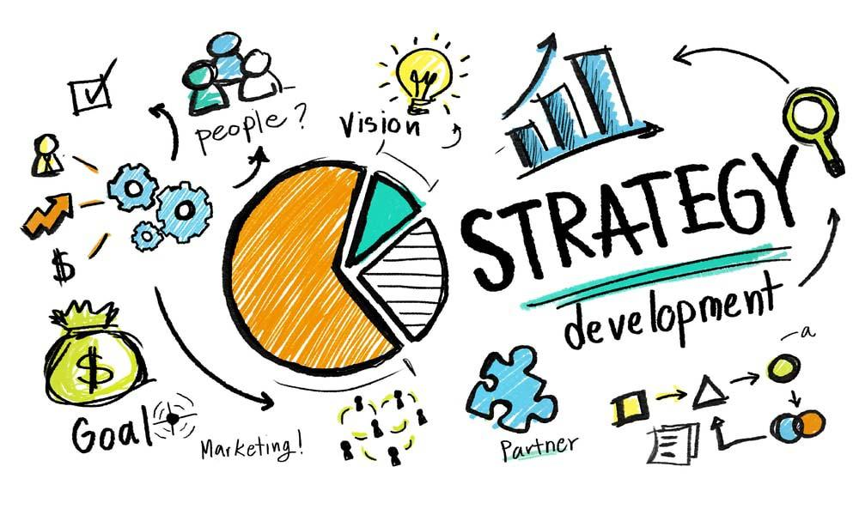
NỘI DUNG 1
II. KẾ HOẠCH
Nội dung 3
Phân loại kế hoạch:
Kế hoạch chiến lược là các chương trình hành động tổng quát, là kế hoạch triển khai và phân bố các nguồn lực quan trọng để đạt được mục tiêu cơ bản toàn diện và lâu dài của tổ chức. Kế hoạch chiến lược không vạch ra một cách chính xác làm như thế nào để đạt được mục tiêu mà nó cho ta một đường lối hành động chung nhất để đạt mục tiêu.
Tính chất: ảnh hưởng toàn bộ, thời gian dài hạn, môi trường biến đổi, mục tiêu lớn tổng quát, thông tin tổng hợp không đầy đủ, kết quả lâu dài, thất bại nặng nề có thể phá sản doanh nghiệp, rủi ro lớn, khả năng người ra quyết định khái quát vấn đề.
Ghi chú nội dung 3

Slide 21

NỘI DUNG 1
II. KẾ HOẠCH
Nội dung 3
Phân loại kế hoạch:
Kế hoạch tác nghiệp là kế hoạch cụ thể hóa chương trình hoạt động của tổ chức theo không gian (cho các đơn vị trong tổ chức) và thời gian. Kế hoạch tác nghiệp được xây đựng trên cơ sở kế hoạch chiến lược là kế hoạch cụ thể hóa của kế hoạt chiến lược.
Tính chất: ảnh hưởng cục bộ, thời gian ngắn hạn, môi trường xác định, mục tiêu cụ thể rõ ràng, thông tin đầy đủ chính xác, kết quả có thể điều chỉnh, thất bại có thể khắc phục, rủi ro hạn chế, khả năng của người ra quyết định phân tích cụ thể tỉ mỉ.
Ghi chú nội dung 3

Slide 22
NỘI DUNG 1
II. KẾ HOẠCH
Nội dung 3
Các bước lập kế hoạch doanh nghiệp:
Bước 1: xác định sứ mệnh và mục tiêu của tổ chức
Bước 2: phân tích những đe dọa và cơ hội, những điểm mạnh và điểm yếu.
Bước 3: xác định các tiền đề cho kế hoạch.
Bước 4: xây dựng các phương án chiến lược.
Bước 5: đánh giá các phương án.
Bước 6: chọn phương án tối ưu.
Bước 7: xây dựng các kế hoạch phụ trợ để thực hiện kế hoạch chính.
Bước 8: lượng hóa các kế hoạch bằng việc lập kế hoạch ngân quỹ.
Ghi chú nội dung 3

Slide 23





NỘI DUNG 1
III. TỔ CHỨC

Slide 24
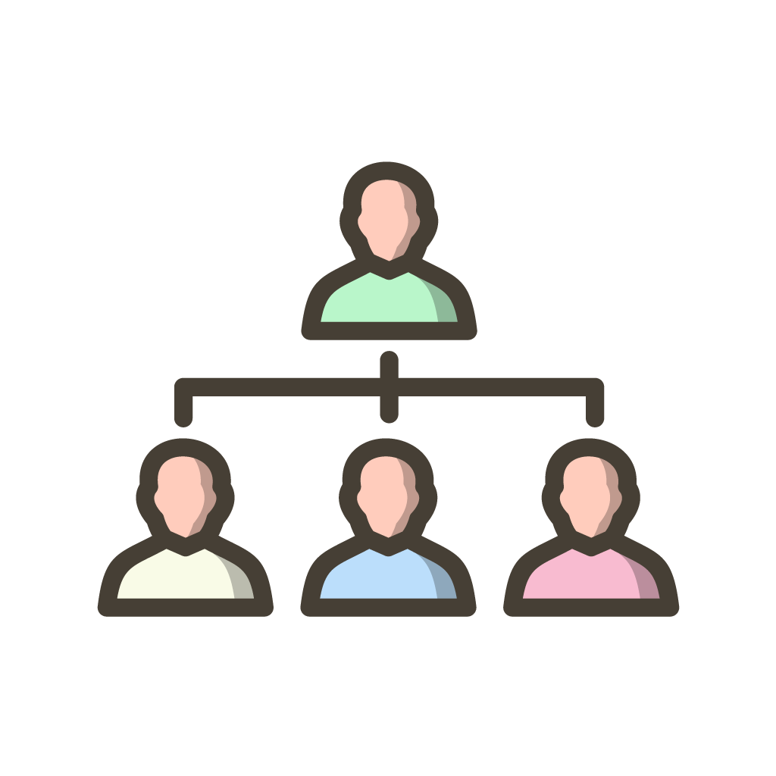

NỘI DUNG 1
III. TỔ CHỨC
Khái niệm tổ chức là gì?
Tổ chức có nghĩa là quá trình sắp xếp và bố trí các công việc, giao quyền hạn và phân phối các nguồn lực của tổ chức sao cho chúng đóng góp một cách tích cực và có hiệu quả vào mục tiêu chung của doanh nghiệp
Nội dung 4

Slide 25
NỘI DUNG 1
III. TỔ CHỨC
Tổ chức được phân loại như thế nào?
2.1. Tổ chức công và tổ chức tư:
Dựa theo chế độ sở hữu:
Tổ chức công chính là tổ chức do Nhà nước quản lý hoặc có thể là không có người cụ thể làm chủ sở hữu.
VD: Trường học, bệnh viện,…
Tổ chức công là tổ chức có chủ sở hữu một người hay nhóm người.
VD: Trường tư, bệnh viện tư, doanh nghiệp tư nhân,…
Nội dung 4

Slide 26
NỘI DUNG 1
III. TỔ CHỨC
Tổ chức được phân loại như thế nào?
2.2. Tổ chức vì lợi nhuận và tổ chức phi lợi nhuận
Tổ chức vì lợi nhuận là tổ chức được tạo ra nhằm hướng tới mục tiêu chung là lợi nhuận. Vì thế, làm thế nào để có thể tạo ra lợi nhuận, nâng cao doanh số sẽ là những điều mà họ quân tâm nhất ở tổ chức này.
Tổ chức phi lợi nhuận là tổ chức hoạt đọng hướng tới mục tiêu chung là vì cộng đồng. Ở tổ chức này lợi nhuận không được xem là yếu tố chính để đánh giá sự phát triển. Thay vào đó chính các hoạt động, cũng như hỗ trợ với cộng ra sao.
Nội dung 4

Slide 27
NỘI DUNG 1
III. TỔ CHỨC
Tổ chức được phân loại như thế nào?
2.3. Tổ chức chính thức và tổ chức phi chính thức
Tổ chức chính thức sẽ là tổ chức mang các đặc điểm cơ bản sau:
Mỗi thành viên trong tổ chức đều được xác định một cách rõ rang về chức năng, nhiệm vụ, trách nhiệm và thẩm quyền cụ thể.
Có cơ cấu được thể hiện thông qua sơ đồ với mối liên hệ rõ ràng, cụ thể.
Hoạt động với việc cung cấp các sản phẩm, dịch vụ dựa trên sự tuân thủ pháp luật.
Tổ chức phi chính thức là những tổ chức không có các đặc hiển kể trên. Tổ chức này có thể được hình thành dựa trên mối quan hệ của những cá nhân và tồn tại ở bên trong tổ chức do có cùng mục tiêu hoạt động.
Nội dung 4

Slide 28

NỘI DUNG 1
III. TỔ CHỨC
Những đặc trưng chung của tổ chức là gì?
Có mục đích chung rõ ràng
Là sự nổ lực của cá nhân
Đem lại những giá trị cho cộng đồng
Là một tổ chức mở
Đều được quản lý
Nội dung 4

Slide 29

IV. LÃNH ĐẠO

Slide 30
IV. LÃNH ĐẠO

Slide 31


IV. LÃNH ĐẠO
Lãnh đạo là gì?
Lãnh đạo là một quá trình gây ảnh hưởng đến cá nhân, tập thể và xã hội. Đó là hành động tìm kiếm sự tham gia tự nguyện của những người khác. Sau đó người dẫn đầu nghiên cứu, sử dụng và phối hợp các hoạt động của mỗi người nhằm vì những mục đích chung.
Người lãnh đạo
Người lãnh đạo hoặc tiếng Anh gọi là Leader là người có khả năng gây ảnh hưởng đến những người khác. Bằng năng lực, kinh nghiệm cũng như năng lực cá nhân, họ được nhiều người tin tưởng, ủng hộ. Từ đó, mọi người lựa chọn đi theo sự chỉ đạo của họ
Người lãnh đạo sử dụng tầm ảnh hưởng của mình để quản lý, điều hành, dẫn dắt đội nhóm. Họ thúc đẩy các thành viên làm việc trên tinh thần tự nguyện, cố gắng vì mục tiêu chung đã đề ra.
Thanks For Watching!

Slide 32


IV. LÃNH ĐẠO
Tố chất người lãnh đạo
3.2. Tầm nhìn và sự quyết đoán
Trên thương trường luôn có nhiều cơ hội cũng như khó khăn, thử thách. Vì vậy, người lãnh đạo bắt buộc phải có khả năng nhìn xa trông rộng để dẫn dắt đội nhóm. Như vậy doanh nghiệp mới vượt qua thách thức, đón nhận những cơ hội mới trong tương lai.
Mỗi giai đoạn phát triển, cơ hội luôn luôn ẩn sâu bên trong những khó khăn. Lúc này, tính quyết đoán của người lãnh đạo trở thành chìa khóa mở ra cơ hội.
Thanks For Watching!

Slide 33

IV. LÃNH ĐẠO
Tố chất người lãnh đạo
3.1. Tố chất ham học hỏi
Một người lãnh đạo thiếu kiến thức, kĩ năng chuyên môn thì không thể làm tốt được nhiệm vụ. Họ không thể hoàn thành tốt các công việc trong đội nhóm cũng như không thể chỉ dạy cho những người khác.
Xã hội luôn không ngừng vận động và phát triển, doanh nghiệp cũng đang liên tục đổi mới để bứt phá. Do đó, người lãnh đạo cần có tinh thần học hỏi, tiếp thu cái mới để nâng cao hiểu biết, hoàn thiện bản than.
Thanks For Watching!

Slide 34
V. KIỂM TRA
Khái niệm.
Kiểm tra là quá trình so sánh giữa mục tiêu và chỉ tiêu kế hoạch với kết quả thực tế đã đạt được trong từng khoảng thời gian bảo đảm cho họat động thực tế phù hợp với kế hoạch đã đề ra.
Đó là quá trình kiểm tra theo dõi quá trình hoạt động của doanh nghiệp thông qua việc thiết lập hệ thống thông tin quản trị, các tiêu chuẩn đo lường, đánh giá và thu thập các thông tin nhằm xử lý điều chỉnh các hoạt động của tổ chức sao cho quá trình thực hiện phù hợp với mục tiêu của doanh nghiệp. Để có thể thực hiện các điều chỉnh cần thiết, nhà quản trị cần theo dõi các hoạt động đang diễn ra, so sánh kết quả với tiêu chuẩn.

Slide 35

IV. LÃNH ĐẠO
Tố chất người lãnh đạo
3.3. Dũng cảm và kiên trì
Có câu “vạn sự khởi đầu nan” , mỗi hành trình ngàn dặm đều bắt đầu bằng những bước đi đầu tiên. Người lãnh đạo phải là người quyết tâm, kiên trì, giữ vững ý chí cho đến khi có được thành công.
Một người lãnh đạo thực thụ không bao giờ đầu hàng trước những khó khăn, thất bại. Cái họ cần chính là lòng dũng cảm để có thất bại thì cũng phải đứng dậy và bước tiếp. Sau thời gian dài họ tích lũy được nhiều kiến thức, kinh nghiệm đắt giá để cùng đội nhóm thực hiện mục tiêu.
Thanks For Watching!

Slide 36

CHỦ ĐỀ NỘI DUNG 2
Thuyết trình ở đây
V. KIỂM TRA

Slide 37
Nhóm 1
QUẢN TRỊ DOANH NGHIỆP
CHƯƠNG II: DOANH NGHIỆP VÀ NHỮNG VẤN ĐỀ CƠ BẢN VỀ QUẢN TRỊ
I. Tổng quan về quản trị
Ghi chú Nội dung 1
II. Kế hoạch
III. Tổ chức
IV. Lãnh đạo
V. Kiểm tra

Slide 38
V. KIỂM TRA
Nội dung công tác kiểm tra và các dạng kiểm tra.
2.2 Các dạng kiểm tra chủ yếu:
Kiểm tra đầu vào, kiểm tra trong quá trình hoạt động, kiểm tra kết quả đầu ra (kiểm tra kết quả cuối cùng).
Kiểm tra chủ động (kiểm tra có thể ngăn ngừa trước các sai sót, người ta còn gọi đây là dạng kiểm tra phòng ngừa) và kiểm tra bị động (kiểm tra kết quả cuối cùng, nếu có sai sót có thể sửa chữa được hoặc không sửa chữa được)
Kiểm tra toàn bộ các công việc hoặc toàn bộ lô sản phẩm sản xuất và kiểm tra xác xuất (kiểm tra theo lấy mẫu ngẫu nhiên).

Slide 39
V. KIỂM TRA
Nội dung công tác kiểm tra và các dạng kiểm tra.
2.2 Các dạng kiểm tra chủ yếu:
Kiểm tra về tài chính (kiểm tra tình hình thu, chi và tiền tồn quĩ) kiểm tra phi tài chính (các số liệu hoặc chỉ tiêu kiểm tra không thể hiện bằng tiền)
Kiểm tra thường xuyên định kỳ theo kế hoạch và kiểm tra đột xuất
Kiểm tra phương pháp và kiểm tra kết quả
Kiểm tra trực tiếp (kiểm tra trực tiếp ở đối tượng kiểm tra không qua khâu trung gian) và kiểm tra gián tiếp (tiến hành kiểm tra thông quan khâu trung gian nào đó, ví dụ kiểm tra chất lượng phục vụ của một tổ chức thông qua đánh giá của khách hàng).

Slide 40
XIN CẢM ƠN THẦY VÀ CÁC BẠN ĐÃ LẮNG NGHE!
Nhóm 1

